Slide 1
2020-프로그래밍
SMP 3회차
조건문 (if-else)

Slide 2
2020-프로그래밍
SMP 3회차
강의 PPT 중 유의사항 설명
기출문제 풀이
(BREAK)
Calculator 숙제 설명
Random number 생성하는 방법

Slide 3
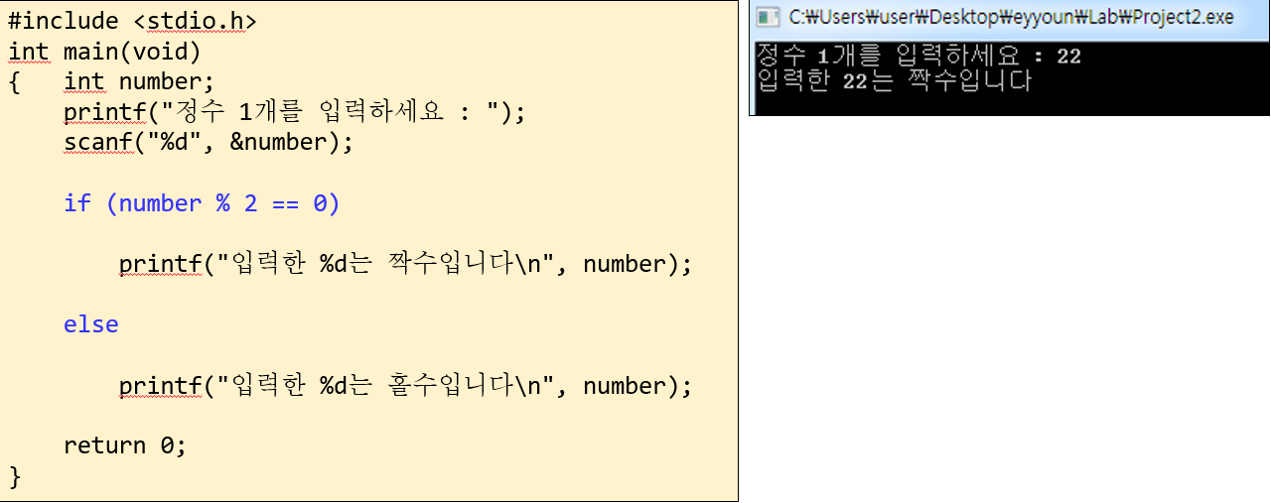
2020-프로그래밍
SMP 3차

Slide 4
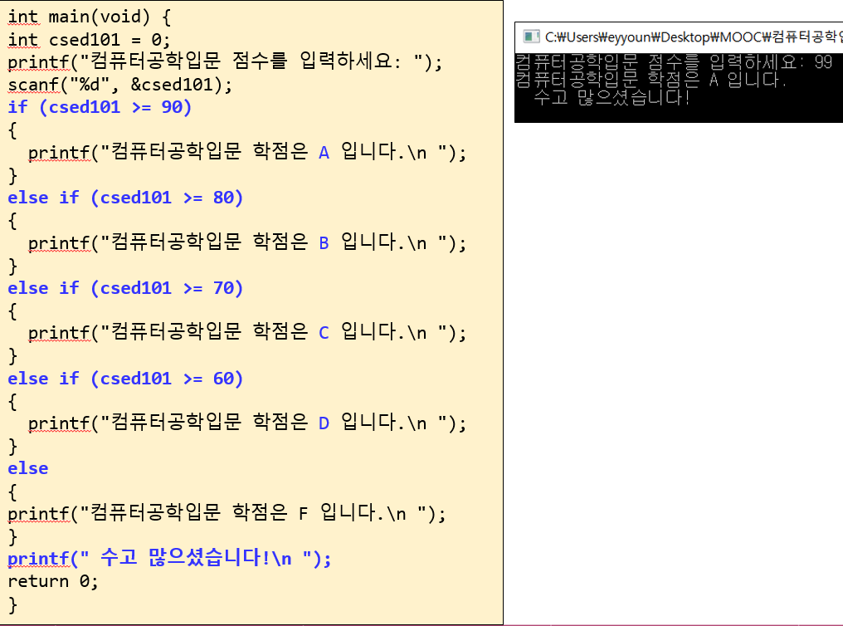
2020-프로그래밍
SMP 3차
If (csed101 >= 90)
{
printf
}
Else if (80 <= csed101 <=90)
{
printf
}

Slide 5
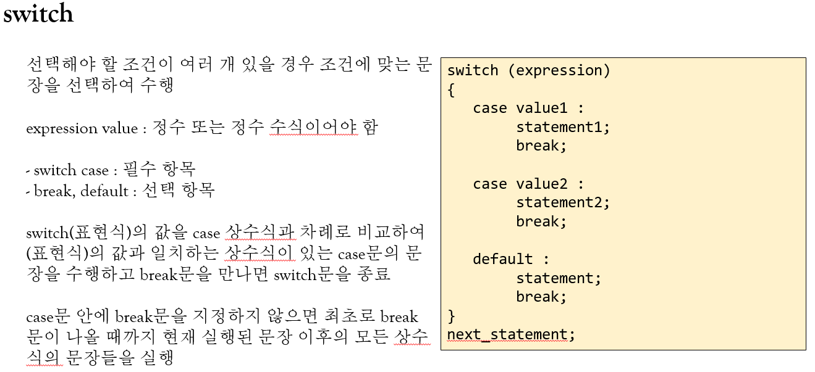
2020-프로그래밍
SMP 3차
Case 1
Case 2
Case 3
Case ‘a’
Case ‘b’
Case ‘c’
Case ‘-’
Case ‘+’
Case ‘/’

Slide 6
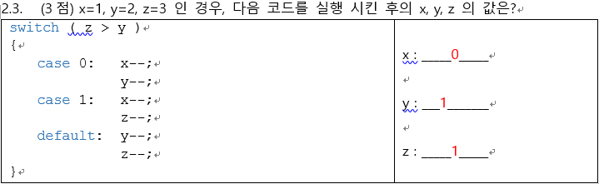
2020-프로그래밍
SMP 3차

Slide 7

2020-프로그래밍
SMP 3차
Prob 2.
2014-Mid / 5. (6점)
아래의 프로그램은 4개의 정수를 입력 받아, 덧셈 및 뺄셈을 수행한 후 그 결과를 출력하는 프로그램이다.
아래의 실행 결과를 참고하여, 빈 칸을 채우시오.
단, ‘연산자＇를 사용하지 않고, add와 sub 함수만을 이용하여 한 줄로 답안을 작성한다.
E
F

Slide 8
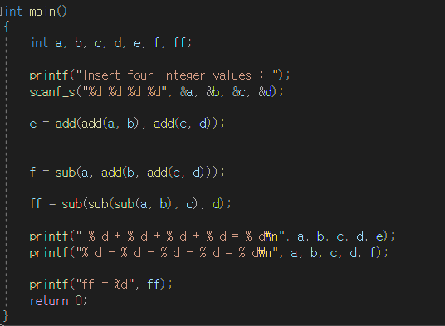

2020-프로그래밍
SMP 3차
Prob 2.
2014-Mid / 5. (6점)

Slide 9
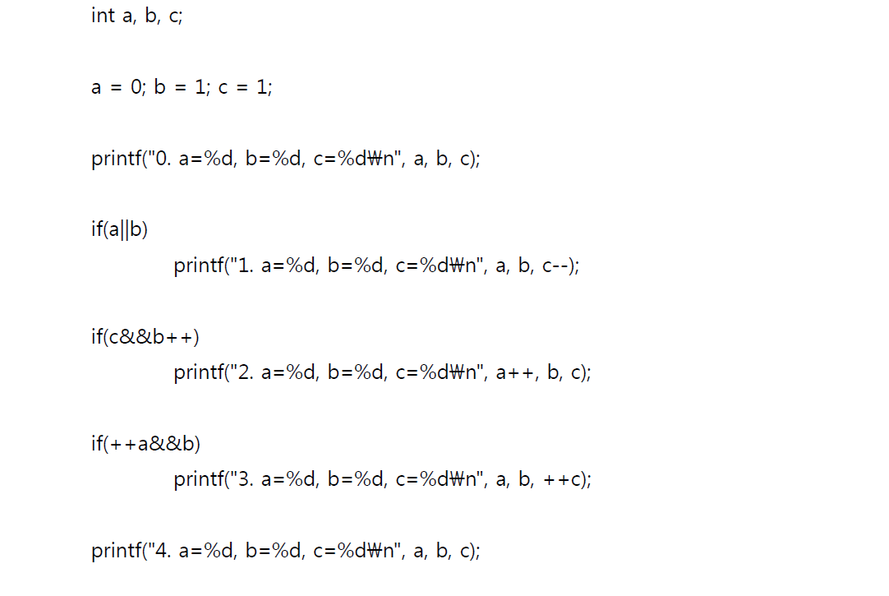
2020-프로그래밍
SMP 3차
Prob 3.
2011-Mid / 6. (8점)
다음 코드의 실행 결과를 출력하시오.

Slide 10
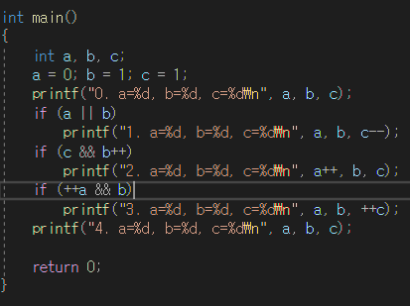

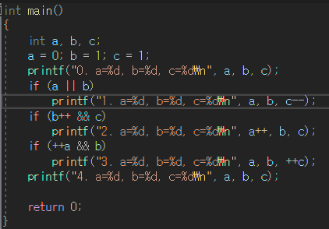
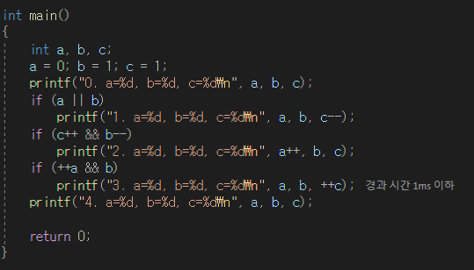


2020-프로그래밍
SMP 3차
Prob 3.

Slide 11
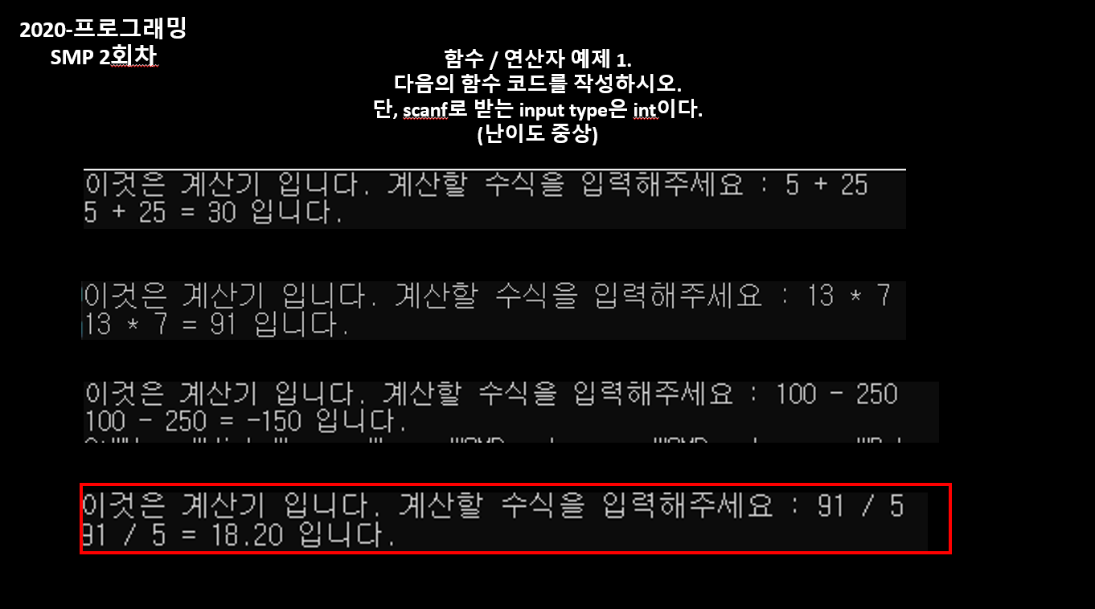
2020-프로그래밍
SMP 3차
Prob 3.

Slide 12
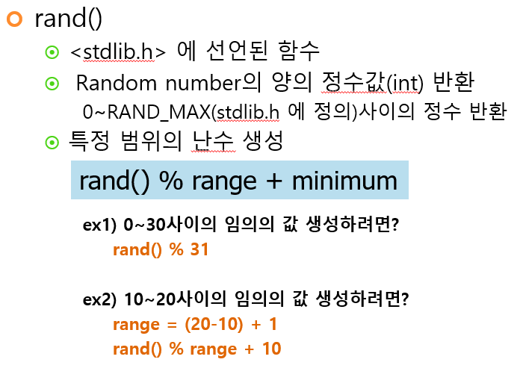
2020-프로그래밍
SMP 3차
“Random number”

Slide 13
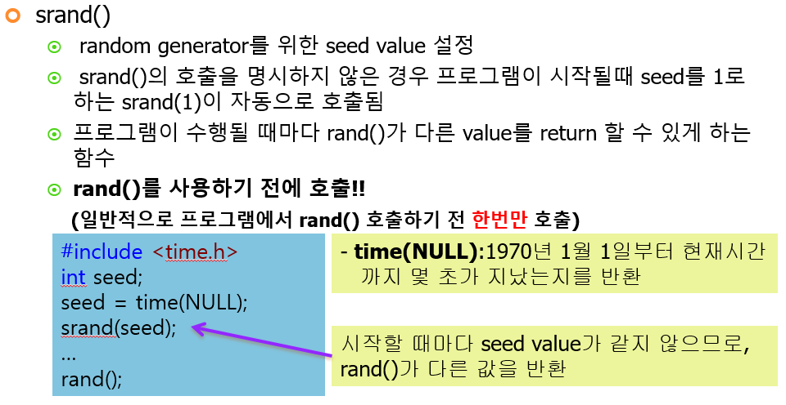
2020-프로그래밍
SMP 3차
“Random number”

Slide 14
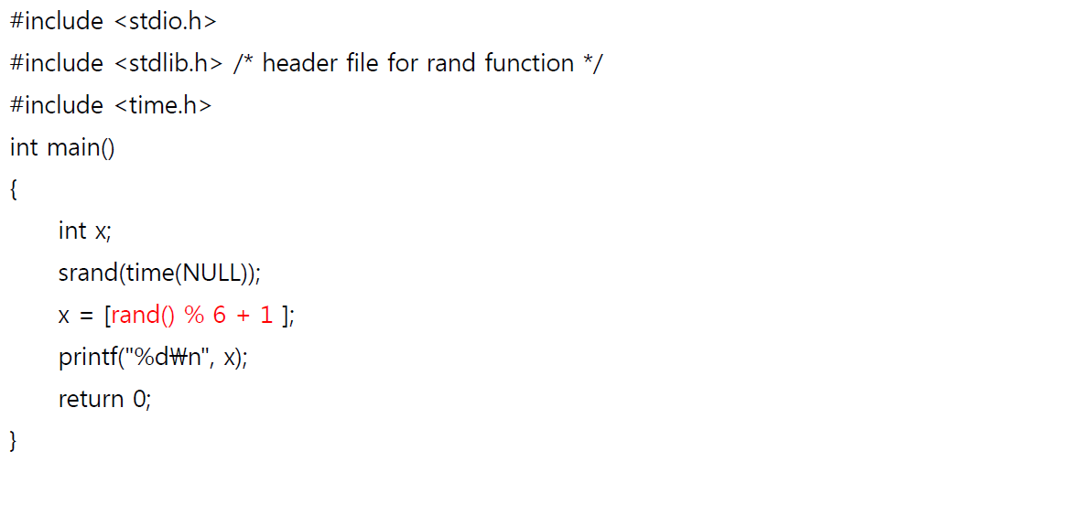
2020-프로그래밍
SMP 3차
Prob 4.

Slide 15
2020-프로그래밍
SMP 3차
Prob 5.
아래 프로그램은 주사위 2개를 굴려 나온 숫자의 합이 짝수면
사용자가 이기고, 홀수면 지는 프로그램이다.
프로그램이 정상 작동하도록 빈 칸을 채우시오.

Slide 16
2020-프로그래밍
SMP 3차
Prob 3.
끝

